Slide 1
«Элементы мысли…»
Книги из редкого фонда библиотеки
ВГМУ им.Н.Н.Бурденко

Slide 2
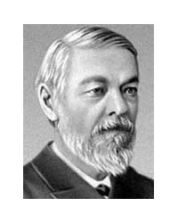
И. М. Сеченов (1(13) августа 1829 года – 2(15) ноября 1905г) создал учение о рефлексах головного мозга осуществив тем самым переворот в биологической науке.
В 1863 г. И.М. Сеченов опубликовал свою работу под названием Рефлексы головного мозга. В ней он привел убедительные доказательства рефлекторной природы психической деятельности, указав, что ни одно впечатление, ни одна мысль не возникают сами по себе, что поводом является действие какой-либо причины - физиологического раздражителя. Он писал, что самые разнообразные переживания, чувства, мысли в итоге ведут, как правило к каким-то ответным действиям.

Slide 3
Сеченов И.М. Элементы мысли : сб. избр. статей / И.М. Сеченов. – Ленинград : изд-во Академии наук СССР ; Москва, 1943. – 222 с.
В книге представлены избранные работы выдающегося русского физиолога и психолога Ивана Михайловича Сеченова (1829-1905). Кроме классического труда «Рефлексы головного мозга» (1863), открывшего эру объективной психологии, в книгу вошли поздние работы ученого, в которых он обращается к психофизиологии и теории познания, анализируя широчайший спектр явлений — от бессознательных реакций у животных до высших форм восприятия у человека.

Slide 4
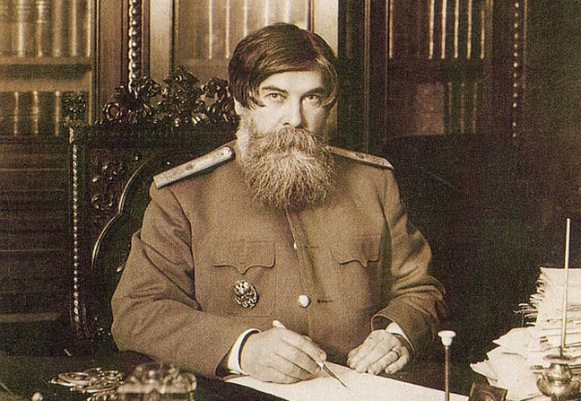
«Высокоодаренная личность составляет величайшее счастье своей страны и всего человечества» И.В. Гёте
В.М. Бехтерев (1857-1927), выдающийся русский физиолог, создатель рефлексологии — оригинальной естественнонаучной теории поведения, внесшей значительный вклад в развитие наук о человеке.

Slide 5
Основы учения о функциях мозга
Бехтерев В.М. был одним из пионеров в науке о мозге.
В начале девятисотых годов начал выходить его авторский семитомник «Основы учения о функциях мозга» — уникальная, единственная не в России, а в мире энциклопедия всего, что узнал человек к тому времени о мозге. Её сразу начали переводить на несколько языков, справедливо объявили настольной книгой каждого натуралиста, а Бехтерева В.М. один из коллег назвал Нестором мировой неврологии.

Slide 6
В книгах собраны и систематизированы общие положения о деятельности функций мозга.
Бехтерев В.М. Основы ученiя
О функцiяхъ мозга. Выпуск II-III. / В.И. Бехтерев. – Санкт-Петербург, 1904. – 954 с.
Бехтерев В.М. Основы ученiя
О функцiяхъ мозга. Выпуск IV. / В.И.Бехтерев. – Санкт-Петербург, 1905. – 326с.

Slide 7
Бехтерев В.М. Основы ученiя О функцiяхъ мозга. Выпуск V. / В.И. Бехтерев. – Санкт-Петербург, 1906. – 698 с. Бехтерев В.М. Основы ученiя О функцiяхъ мозга. Выпуск VI. / В.И. Бехтерев. – Санкт-Петербург,1906. – 1234 с. Бехтерев В.М. Основы ученiя О функцiяхъ мозга. Выпуск VII. / В.И. Бехтерев. – Санкт-Петербург, 1907. – 1527 с.

Slide 8
Бехтерев В.М. Работа головного мозга (с рефлексологической точки зрения)/ В.М. Бехтерев. – Ленинград : изд- во «П.П. Сойкин», 1926. – 91 с.
В книге рассмотрены вопросы функции различных мозговых областей, роль мозга по отношению к внутренним процессам и к внешнему миру, а так же дифференциация рефлекса, анализ и синтез.

Slide 9
Боровиков И.В. Значение задних столбов спинного мозга /И.В. Сеченов. – Санкт-Петербург, 1900. – 161 с.
В книге представлены патолого-анатомические исследования, которые показывают, что во всех наблюдениях за животными при повреждении задних столбов сухожильные рефлексы были сохранены.

Slide 10
В жизни человечества существует преемство мысли, тянущееся через века. Иван Сеченов

Slide 11
Спасибо за внимание!

Slide 12
Книги, представленные на выставке, находятся в библиотеке ВГМУ(музей редкой книги, ком.11)

